Slide 1


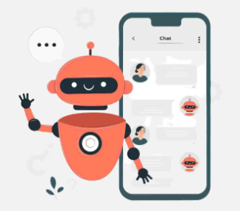
המרכז האקדמי למשפט ולעסקים
הפקולטה למערכות מידע ומדעי המחשב
מציגים
שי מנצורי
אברהים קייס
סלים אליאס
מנחה:
ד"ר סעיד עסלי
10.08.2024
רובוט צ'אט מונחה בינה מלאכותית
לשירות לקוחות למוצרי מחשוב ופלאפונים

Slide 2
רקע
תהליך הקנייה וההשוואה
דרישות הלקוחות
התחרות בשוק
בהתבסס על רקע זה, ניתן להבין את הצורך בפיתוח של מערכת אוטומטית שתספק ללקוחות מענה מהיר, אישי ואיכותי לצורך הקנייה בתחום זה. הבניית של ה- צ'אט-בוט שלנו , שיבצע את תפקיד זה תספק ללקוחות את הכלים והמידע הנדרשים לקבלת החלטות מבוססות מידע, ותסייע להם לחסוך זמן ומאמץ בתהליך הקנייה.

Slide 3
מטרות הפרויקט
שיפור חוויית הלקוח
חסכון בזמן ומשאבים
הגברת הרווחיות
שיפור תהליך הקנייה
שיפור תהליכי התמיכה ללקוח
חדשנות והתפתחות טכנולוגית

Slide 4
הצגת המערכת
מבנה הבוט:
הבוט מורכב מממשק משתמש חכם ואינטואיטיבי שמתמקד בפשטות ובקלות לשימוש.
הוא מתקבל על ידי הלקוחות באמצעות מסרונים בצ'אט בתוך פלטפורמה מתאימה, כגון אפליקציה ניידת או דף אינטרנטי (אנחנו התמקדנו בדף אינטרנטי).
ה-chatbot מתמחה במתן המלצות לפי העדפות של הלקוח ומתן השוואות בין מגוון מוצרים שונים .

Slide 5
מה נעשה ?
ממשק משתמש מעוצב ונוח לשימוש
מענה חכם של המלצות לפי העדפות הלקוח
מענה חכם של השוואות מחירים
רכישה ישירה דרך ה-chat
הצגת היסטוריית שיחות
אופציה להתחלת שיחה חדשה
הוספת סל קניות בצ'אט
עדכון מלאי והצגתו בצ'אט
הזמנה עם מילוי פרטי הלוקח
אופציה להסרת מוצרים מההזמנה
קבלה מסכמת עם פרטי המוצרים ישירות בpdf

Slide 6
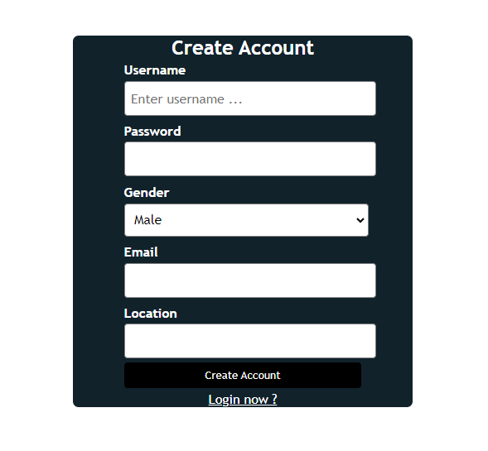
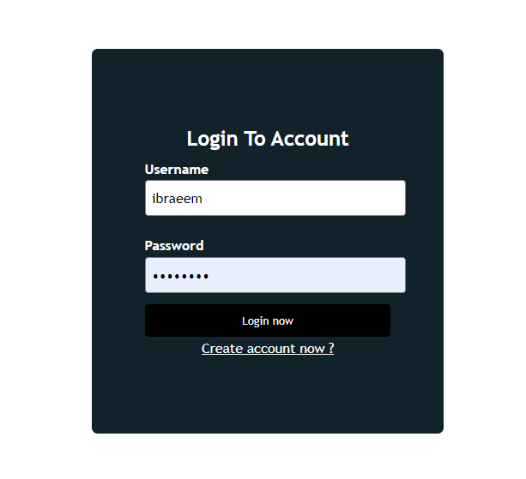
המערכת – התחברות ראשונית

Slide 7
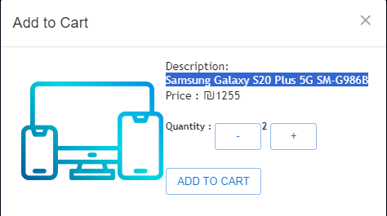
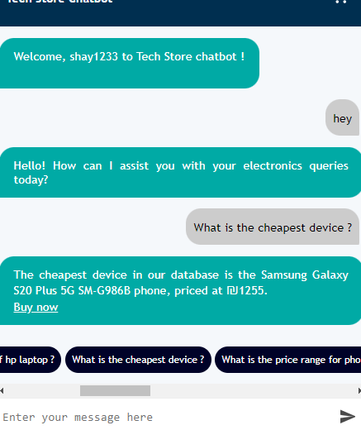
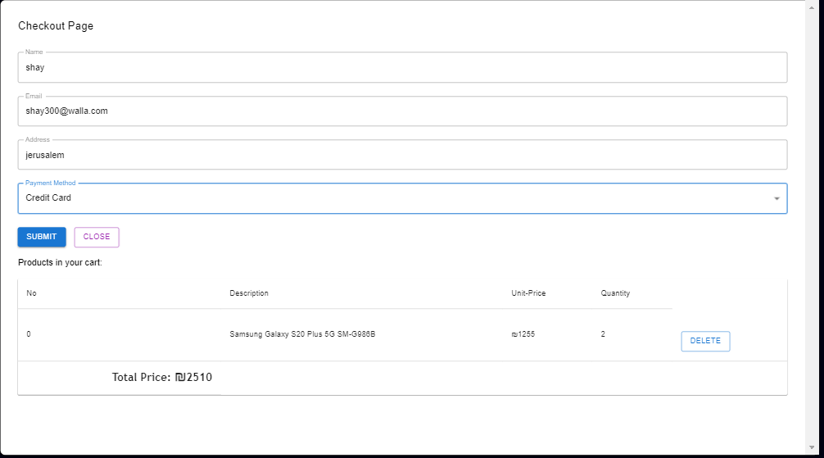
דוגמא לשיחה בין ה- chatbot ללקוח והזמנת מוצר

Slide 8
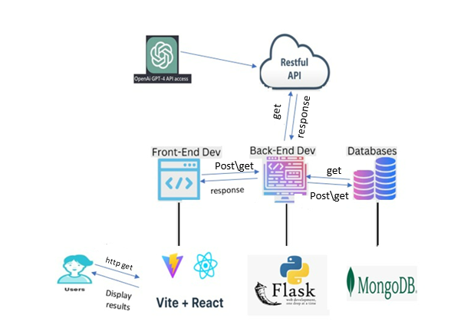
טכנולוגיות בשימוש

Slide 9
אתגרים עתידיים ותוכניות לפיתוח
הרחבת בסיס הנתונים
שיפור אלגוריתמים להמלצות
תאימות לפלטפורמות שונות
סיכום
הפרויקט השיג את מטרותיו העיקריות בכך שהצליח ליצור כלי שימושי ללקוחות המחפשים להשוות בין מוצרים ולקבל המלצות מותאמות אישית. המערכת מבוססת על אלגוריתמים מתקדמים לניתוח נתונים והצגת המלצות, והצליחה לעמוד באתגרים הטכנולוגיים של הפרויקט.

Slide 10
